Slide 1

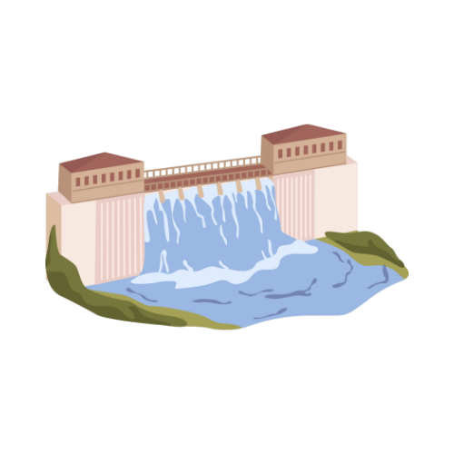
NHÀ MÁY THỦY ĐIỆN
BÀI GIẢNG HUẤN LUYỆN AN TOÀN LAO ĐỘNG
BẢN QUYỀN THUỘC AN TOÀN NAM VIỆT

Slide 2
Một số vụ tai nạn trong nhà máy thủy điện
Tai nạn lao động tại nhà máy thủy điện có thể gây ra những hậu quả nghiêm trọng về người và tài sản, ảnh hưởng đến hoạt động sản xuất, kinh doanh và uy tín của doanh nghiệp:
  Vụ sập hầm dẫn nước tại nhà máy thủy điện Hòa Bình mở rộng (2023)
  Vụ tai nạn điện giật tại nhà máy thủy điện Sê San 4A (2022)
  Vụ cháy nhà máy thủy điện Trị An (2021)
  Vụ vỡ đập thủy điện Bản Vẽ (2019)

Slide 3
Tóm tắt bài học
1. An toàn vệ sinh lao động đối với nhân viên vận hành và điều khiển thiết bị
2. An toàn vệ sinh lao động đối với nhân viên bảo trì và sửa chữa
3. An toàn vệ sinh lao động đối với nhân viên giám sát hoạt động của hệ thống
4. An toàn vệ sinh lao động đối với nhân viên xử lý sự cố

Slide 4
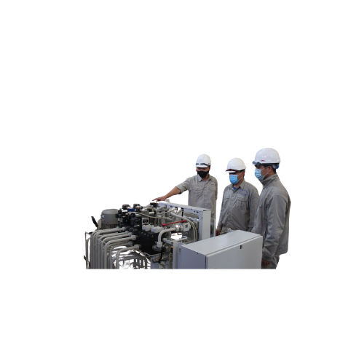
Vận hành và điều khiển thiết bị
1. Đặc điểm công việc vận hành và điều khiển thiết bị
Trong vai trò vận hành và điều khiển thiết bị trong nhà máy thủy điện, công nhân phải đảm bảo rằng các thành phần chính của hệ thống hoạt động một cách hiệu quả và an toàn.
Công việc này đòi hỏi sự chú ý đến chi tiết và kiến thức kỹ thuật vững chắc về các thiết bị như turbine, generator, van cửa, bơm nước, hệ thống điện, và các thiết bị điều khiển tự động.

Slide 5
Vận hành và điều khiển thiết bị
2. Các dạng tai nạn lao động trong quá trình vận hành và điều khiển thiết bị
Nguy cơ va đập: Việc làm việc gần các thiết bị máy móc lớn như turbine và generator có thể tạo ra nguy cơ va chạm hoặc bị đập. Những tai nạn như này có thể xảy ra khi công nhân không tuân thủ các quy định an toàn hoặc không chú ý đến môi trường làm việc.
Nguy cơ bị điện giật: Trong quá trình làm việc với hệ thống điện và các thiết bị điện tử, nguy cơ bị điện giật luôn tiềm ẩn.

Slide 6
Vận hành và điều khiển thiết bị
3. Nguyên nhân gây ra tai nạn lao động khi vận hành và điều khiển thiết bị
Thiếu đào tạo và ý thức an toàn: Công nhân thiếu kiến thức và kỹ năng cần thiết để vận hành và điều khiển các thiết bị một cách an toàn. Điều này có thể dẫn đến các hành vi không an toàn hoặc không đúng quy trình, tăng nguy cơ tai nạn.
Thiết bị hỏng hóc hoặc cũ kỹ: Sự cố kỹ thuật trên các thiết bị hoặc việc sử dụng các thiết bị cũ kỹ và không được bảo dưỡng định kỳ có thể tạo ra nguy cơ tai nạn.

Slide 7
Vận hành và điều khiển thiết bị
4. Biện pháp phòng tránh tai nạn lao động khi vận hành và điều khiển thiết bị
Đào tạo và giáo dục an toàn: Công nhân cần được đào tạo đầy đủ về các quy trình làm việc an toàn, vận hành thiết bị, và biện pháp phòng tránh tai nạn. Điều này giúp nâng cao nhận thức về an toàn và giảm nguy cơ tai nạn do thiếu hiểu biết.
Kiểm tra và bảo dưỡng định kỳ: Các thiết bị cần phải được kiểm tra và bảo dưỡng định kỳ để đảm bảo chúng hoạt động đúng cách. Việc duy trì các thiết bị trong tình trạng tốt nhất giúp giảm nguy cơ tai nạn do hỏng hóc hoặc sự cố kỹ thuật.

Slide 8
Vận hành và điều khiển thiết bị
5. Quy định an toàn lao động khi vận hành và điều khiển thiết bị
Tuân thủ quy trình làm việc an toàn: Công nhân phải tuân thủ tất cả các quy trình và quy định liên quan đến an toàn lao động được đề ra bởi nhà máy. Điều này bao gồm việc sử dụng thiết bị theo đúng cách, tuân thủ các quy trình khẩn cấp, và báo cáo các sự cố hoặc nguy cơ an toàn ngay khi chúng phát sinh.
Sử dụng thiết bị bảo hộ cá nhân: Công nhân phải đảm bảo rằng họ đang sử dụng đầy đủ thiết bị bảo hộ cá nhân như mũ bảo hiểm, kính bảo hộ, găng tay, và giày bảo hộ để bảo vệ bản thân khỏi các nguy cơ tai nạn.

Slide 9
Vận hành và điều khiển thiết bị
6. Xử lý tình huống tai nạn lao động khẩn cấp khi vận hành và điều khiển thiết bị
Kích hoạt hệ thống cứu hộ và cứu nạn: Ngay khi phát hiện có tai nạn xảy ra, công nhân cần kích hoạt hệ thống cứu hộ và cứu nạn của nhà máy, bao gồm việc gọi điện thoại báo cáo sự cố và gửi các tín hiệu cảnh báo cho các đội cứu hộ.
Phản ứng nhanh chóng và quyết liệt: Công nhân cần phải phản ứng nhanh chóng và quyết liệt để giúp đỡ các nạn nhân và ngăn chặn tình hình từ việc trở nên tồi tệ hơn. Họ cũng cần phải tuân thủ các quy trình và quy định an toàn trong quá trình xử lý tình huống khẩn cấp.

Slide 10
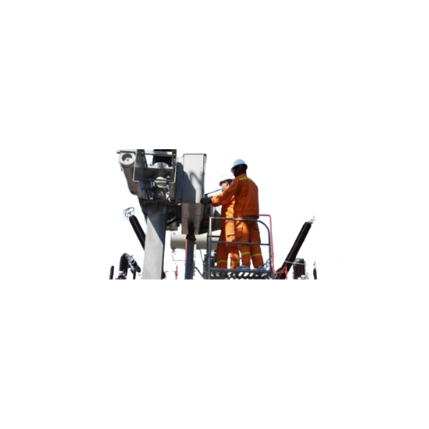
Bảo trì và sửa chữa
1. Đặc điểm công việc bảo trì và sửa chữa:
Thay thế các bộ phận hỏng hóc: Công nhân phải kiểm tra và xác định các bộ phận hỏng hóc trên các thiết bị như turbine, generator, van cửa, và bơm nước. Sau đó, họ thực hiện công việc thay thế bộ phận đó bằng các bộ phận mới và chất lượng để đảm bảo hiệu suất của thiết bị.
Làm sạch và bảo dưỡng thiết bị: Bảo trì định kỳ bao gồm việc làm sạch và bảo dưỡng các bộ phận của thiết bị để ngăn chặn sự tích tụ của bụi bẩn, dầu mỡ và các tác nhân khác có thể gây ra hỏng hóc hoặc giảm hiệu suất hoạt động.

Slide 11
Bảo trì và sửa chữa
2. Các dạng tai nạn lao động trong quá trình bảo trì và sửa chữa:
Nguy cơ va đập: Khi thực hiện các công việc bảo trì và sửa chữa, công nhân thường phải làm việc gần các thiết bị máy móc lớn như turbine và generator. Việc không tuân thủ các quy định an toàn hoặc không chú ý đến môi trường làm việc có thể dẫn đến nguy cơ va chạm hoặc bị đập.
Nguy cơ bị nhiễm điện: Trong quá trình làm việc với hệ thống điện và các thiết bị điện tử, nguy cơ bị nhiễm điện luôn tiềm ẩn. Các vấn đề như sơ ý khi làm việc gần dây điện hoặc thiết bị điện có thể gây ra tai nạn nghiêm trọng.

Slide 12
Bảo trì và sửa chữa
3. Nguyên nhân gây ra tai nạn lao động khi bảo trì và sửa chữa
Thiếu đào tạo và hiểu biết an toàn: Công nhân thiếu kiến thức và kỹ năng cần thiết về an toàn lao động và quy trình làm việc an toàn có thể dẫn đến việc không nhận diện và xử lý đúng các tình huống nguy hiểm.
Thiết bị hỏng hóc hoặc không bảo dưỡng định kỳ: Việc sử dụng các thiết bị hỏng hóc hoặc không được bảo dưỡng định kỳ tăng nguy cơ xảy ra sự cố hoặc tai nạn.

Slide 13
Bảo trì và sửa chữa
4. Biện pháp phòng tránh tai nạn lao động khi bảo trì và sửa chữa:
Đào tạo và giáo dục an toàn: Công nhân cần được đào tạo đầy đủ về các quy trình làm việc an toàn, nhận biết và phản ứng với các tình huống nguy hiểm, cũng như sử dụng đúng thiết bị bảo hộ cá nhân.
Bảo dưỡng định kỳ cho thiết bị: Việc thực hiện bảo dưỡng định kỳ giúp phát hiện và sửa chữa các vấn đề kỹ thuật trước khi chúng trở thành nguyên nhân gây tai nạn. Đảm bảo rằng các thiết bị đều được kiểm tra và bảo dưỡng đúng cách.

Slide 14
Bảo trì và sửa chữa
5. Quy định an toàn lao động khi bảo trì và sửa chữa:
Đào tạo an toàn: Công nhân cần được Huấn luyện an toàn lao động về các nguy cơ tiềm ẩn và biện pháp an toàn khi thực hiện các công việc bảo trì và sửa chữa. Đào tạo cũng bao gồm việc hướng dẫn về việc sử dụng đúng thiết bị bảo hộ cá nhân và quan trắc môi trường lao động.
Sử dụng thiết bị bảo hộ cá nhân: Công nhân cần sử dụng đầy đủ thiết bị bảo hộ cá nhân như mũ bảo hiểm, kính bảo hộ, găng tay và giày bảo hộ để bảo vệ bản thân khỏi các nguy cơ tiềm ẩn trong quá trình làm việc.

Slide 15
Bảo trì và sửa chữa
6. Xử lý tình huống tai nạn lao động khẩn cấp khi bảo trì và sửa chữa:
Bảo vệ tính mạng và sức khỏe của bản thân và người khác: Trong trường hợp tai nạn xảy ra, công nhân cần tự bảo vệ bản thân và cố gắng giúp đỡ người khác nếu có thể. Họ cần đảm bảo an toàn cho bản thân trước tiên trước khi tiến hành các biện pháp cứu hộ.
Báo cáo và gọi cấp cứu: Ngay khi phát hiện tai nạn, công nhân cần thông báo ngay cho cấp quản lý và gọi điện thoại đến đội cứu hộ hoặc dịch vụ y tế cấp cứu để được hỗ trợ kịp thời.

Slide 16
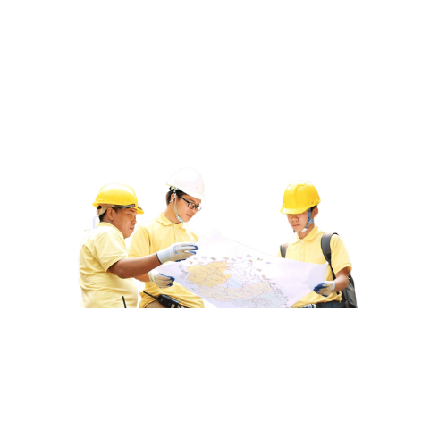
Giám sát hoạt động của hệ thống
1. Đặc điểm công việc giám sát hoạt động của hệ thống
Quan sát các chỉ số quan trọng: Công nhân cần liên tục quan sát các chỉ số như áp suất, dòng điện, năng lượng sản xuất, và nhiệt độ để đảm bảo rằng hệ thống hoạt động bình thường và trong giới hạn an toàn.
Phát hiện sự cố và phản ứng kịp thời: Khi phát hiện các biểu hiện của sự cố hoặc không bình thường trong hoạt động của hệ thống, công nhân cần phản ứng kịp thời bằng cách thực hiện các biện pháp điều chỉnh hoặc thông báo vụ việc cho cấp quản lý.

Slide 17
Giám sát hoạt động của hệ thống
2. Các dạng tai nạn lao động trong quá trình giám sát hoạt động của hệ thống
Tai nạn do va chạm và trượt té: Khi công nhân thực hiện việc di chuyển giữa các thiết bị và khu vực trong nhà máy để giám sát hoạt động của hệ thống, nguy cơ va chạm và trượt té có thể xảy ra, đặc biệt là khi làm việc trong môi trường ẩm ướt hoặc trơn trượt.
Nguy cơ điện giật: Công nhân có thể phải tiếp xúc với các thiết bị điện và hệ thống điện trong quá trình giám sát, làm tăng nguy cơ bị điện giật nếu không tuân thủ đúng các biện pháp an toàn và sử dụng thiết bị bảo hộ cá nhân.

Slide 18
Giám sát hoạt động của hệ thống
3. Nguyên nhân gây ra tai nạn lao động khi giám sát hoạt động của hệ thống
Thiếu đào tạo và nhận thức: Công nhân có thể thiếu kiến thức và kinh nghiệm cần thiết về cách giám sát và xử lý các sự cố trong quá trình làm việc. Sự thiếu hiểu biết và nhận thức về nguy cơ có thể dẫn đến hành động không an toàn.
Sự cố kỹ thuật không dự kiến: Hệ thống và thiết bị có thể gặp sự cố hoặc hoạt động không ổn định một cách bất ngờ, gây ra tình huống nguy hiểm cho công nhân đang giám sát.

Slide 19
Giám sát hoạt động của hệ thống
4. Biện pháp phòng tránh tai nạn lao động khi giám sát hoạt động của hệ thống
Tuân thủ quy trình và quy định an toàn: Công nhân cần luôn tuân thủ các quy trình và quy định an toàn được đề ra bởi nhà máy. Điều này bao gồm việc đeo đủ trang bị bảo hộ cá nhân, sử dụng các thiết bị đo và kiểm tra đúng cách, và thực hiện các biện pháp phòng ngừa tai nạn.
Thực hiện kiểm tra định kỳ và bảo dưỡng thiết bị: Đảm bảo rằng các thiết bị được kiểm tra và bảo dưỡng định kỳ để giảm thiểu nguy cơ sự cố hoặc hỏng hóc trong quá trình giám sát.

Slide 20
Giám sát hoạt động của hệ thống
5. Quy định an toàn lao động khi giám sát hoạt động của hệ thống
Đeo đủ trang bị bảo hộ cá nhân: Công nhân cần đảm bảo rằng họ đang đeo đủ trang bị bảo hộ cá nhân phù hợp với công việc của họ, bao gồm mũ bảo hiểm, kính bảo hộ, găng tay, và giày chống trượt.
Thực hiện kiểm tra an toàn trước khi bắt đầu công việc: Trước khi tiến hành giám sát hoạt động của hệ thống, công nhân cần kiểm tra các thiết bị và hệ thống để đảm bảo rằng chúng đang hoạt động đúng cách và an toàn.

Slide 21
Giám sát hoạt động của hệ thống
6. Xử lý tình huống tai nạn lao động khẩn cấp khi giám sát hoạt động của hệ thống
Bảo vệ bản thân và đồng nghiệp: Đầu tiên, công nhân cần đảm bảo an toàn cho bản thân và đồng nghiệp bằng cách di chuyển ra khỏi vùng nguy hiểm nếu có thể và đảm bảo rằng họ đang đeo đủ trang bị bảo hộ cá nhân.
Báo cáo và gửi cảnh báo: Ngay khi phát hiện tai nạn, công nhân cần báo cáo ngay cho người quản lý hoặc bộ phận an toàn của nhà máy và gửi cảnh báo cho đồng nghiệp khác trong khu vực.

Slide 22
Xử lý sự cố
1. Đặc điểm công việc xử lý sự cố:
Đầu tiên, khi phát hiện sự cố, công nhân cần đánh giá mức độ nguy hiểm của tình hình và xác định các biện pháp khắc phục cần thiết. Đôi khi, việc cắt nguồn là biện pháp đầu tiên để ngăn chặn sự cố lan rộng và giảm thiểu nguy cơ tai nạn.
Tiếp theo, công nhân cần thực hiện thay đổi cấu hình hoặc điều chỉnh các thiết bị để khắc phục sự cố và tái thiết lập hoạt động bình thường của hệ thống. Điều này có thể yêu cầu kiến thức kỹ thuật sâu rộng về các thiết bị và hệ thống trong nhà máy.

Slide 23
Xử lý sự cố
2. Các dạng tai nạn lao động trong quá trình xử lý sự cố:
Nguy cơ điện giật: Khi thực hiện các biện pháp khẩn cấp liên quan đến hệ thống điện, công nhân có thể tiếp xúc với các thiết bị điện nguy hiểm, gây ra nguy cơ điện giật nếu không tuân thủ quy trình an toàn.
Nguy cơ va chạm hoặc va đập: Trong quá trình vận hành và điều chỉnh các thiết bị, có thể xảy ra các tình huống va chạm hoặc va đập khi di chuyển hoặc điều chỉnh các bộ phận lớn và nặng.

Slide 24
Xử lý sự cố
3. Nguyên nhân gây ra tai nạn lao động khi xử lý sự cố:
Thiếu kiến thức và đào tạo: Công nhân không được đào tạo đầy đủ về các quy trình an toàn và kỹ thuật xử lý sự cố, dẫn đến việc thực hiện các biện pháp không đúng cách.
Thiếu quy trình và hệ thống an toàn: Sự thiếu sót trong việc thiết lập và thực hiện các quy trình an toàn, cũng như việc không có các hệ thống cảnh báo và bảo vệ đủ mạnh mẽ để ngăn chặn tai nạn.

Slide 25
Xử lý sự cố
4. Biện pháp phòng tránh tai nạn lao động khi xử lý sự cố:
Đào tạo và ý thức an toàn: Công nhân cần được đào tạo đầy đủ về các quy trình an toàn và kỹ thuật xử lý sự cố. Họ cũng cần phải có ý thức an toàn cao và tuân thủ mọi quy định và quy trình an toàn. Hoàn thành khóa đào tạo an toàn lao động để được trung tâm huấn luyện an toàn lao động cấp thẻ an toàn lao động để củng cố hồ sơ đúng quy định khi làm việc.
Sử dụng trang thiết bị bảo hộ cá nhân (PPE): Công nhân cần đảm bảo rằng họ đeo đủ trang bị bảo hộ cá nhân như mũ bảo hiểm, kính bảo hộ, găng tay, và giày bảo hộ để bảo vệ bản thân khỏi các nguy cơ tiềm ẩn.

Slide 26
Xử lý sự cố
5. Quy định an toàn lao động khi xử lý sự cố:
Đào tạo và chuẩn bị: Tất cả các công nhân cần được đào tạo về các biện pháp an toàn khi xử lý sự cố, bao gồm cách phản ứng nhanh chóng và đúng đắn trong tình huống khẩn cấp.
Chấp hành quy trình an toàn: Công nhân phải tuân thủ các quy trình an toàn được quy định, bao gồm việc sử dụng trang thiết bị bảo hộ cá nhân (PPE) và các biện pháp kiểm soát nguy cơ.

Slide 27
Xử lý sự cố
6. Xử lý tình huống tai nạn lao động khẩn cấp khi xử lý sự cố:
Đánh giá tình hình: Trước hết, công nhân cần phải đánh giá tình hình để xác định nguy cơ và mức độ nghiêm trọng của tai nạn.
Phản ứng nhanh chóng: Công nhân cần phải phản ứng nhanh chóng và tỉnh táo để ngăn chặn tình hình trở nên tồi tệ hơn. Họ cần thực hiện các biện pháp ngay lập tức để đảm bảo an toàn cho bản thân và nhân viên khác.
Thực hiện biện pháp khẩn cấp: Công nhân cần biết cách thực hiện các biện pháp khẩn cấp như cắt nguồn, thay đổi cấu hình hoặc sử dụng các thiết bị an toàn để kiểm soát tình hình.

Slide 28
Cảm ơn các bạn đã theo dõi
Mọi thắc mắc về bài giảng xin liên hệ với chúng tôi theo thông tin bên dưới:
CÔNG TY TNHH HUẤN LUYỆN AN TOÀN VÀ QUAN TRẮC MÔI TRƯỜNG NAM VIỆT (AN TOÀN NAM VIỆT)
Địa chỉ: Lầu 2, số 655 Đường Điện Biên Phủ, Phường 25, Quận Bình Thạnh, Thành phố Hồ Chí Minh, Việt Nam
Hotline 0908.111.791
Website https://antoannamviet.com/
Email: Lienhe@antoannamviet.com

